Slide 1
Generative Adversarial Network 生成對抗網路(GAN)

Slide 2
GAN的由來
2014年由Ian Goodfellow提出
是一種生成模型(Generative Model)
利用DL來獲取訓練資料的分佈
利用這個資料分佈來產生新資料
利用博奕論中的納許平衡

Slide 3
兩個大神
Facebook AI的大神楊立昆(Yann LeCun)被Quora訪問時表示
GAN及其變形是近十年最有趣的想法
(this, and the variations that are now being proposed is the most interesting idea in the last 10 years in ML, in my opinion)

Slide 4
GAN的流程
偽造者：用來生產假資料(如假鈔)
鑑定者：用來鑑定資料的真假
偽造者每作出一張假鈔，就拿給鑑定者辨識真偽
鑑定者辨識完之後，再將結果回饋給偽造者進行改進
偽造者和鑑定者不斷重複步驟4
總有一天能做出以假亂真的偽鈔

Slide 5
GAN的思路
偽造者：一開始不知道真鈔長相
鑑定者：有一組比對用真鈔(訓練集)
偽造者先隨便做一張給鑑定者(Noise)
鑑定者比對真鈔後，標出偽鈔不對的樣子，還給偽造者
偽造者大概知道真鈔的某些特質(產生器模型)
重複4-5步驟
偽造者心中越來越清楚真鈔的特徵

Slide 6
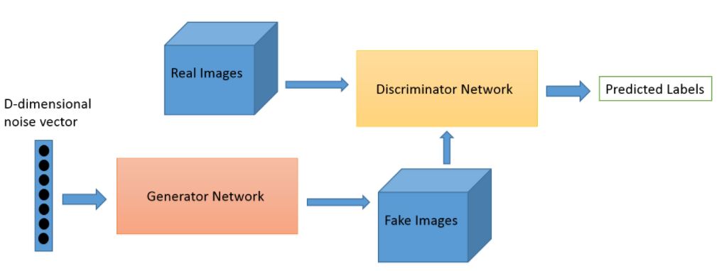

Slide 7
GAN的結構
訓練集，真正有標記的資料，因為為真，所以標記都是1
分辨模型，用來分辨真偽
原始雜訊
產生模型，用來產生假資料
偽造集，產生器做出的假資料，因為為偽，所以標記都是0
將兩個模型串起來，就是GAN網路

Slide 8
GAN的特色
分辨器(D)和產生器(G)都是正常的神經網路
可以是DNN也可以是CNN
GAN的損失函數，是D和G的損失函數加總
G和D的損失函數是反向的，因為G要儘量欺騙D
優化器的目標是使G的機率分配趨近於D的機率分配

Slide 9
G和D是博奕論中的零和遊戲
D儘量分辨真資料和假資料
G儘量產生假資料來欺騙D
x是來自真正資料的分佈p_data
z是取樣自p_z分配的雜訊向量
建立一個優化器，讓兩者的分佈儘量一樣

Slide 10
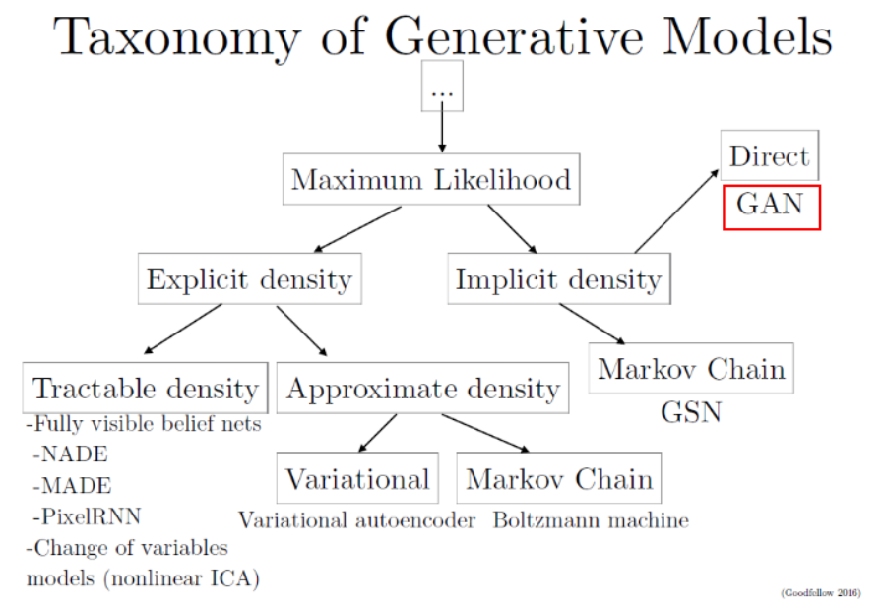

Slide 11
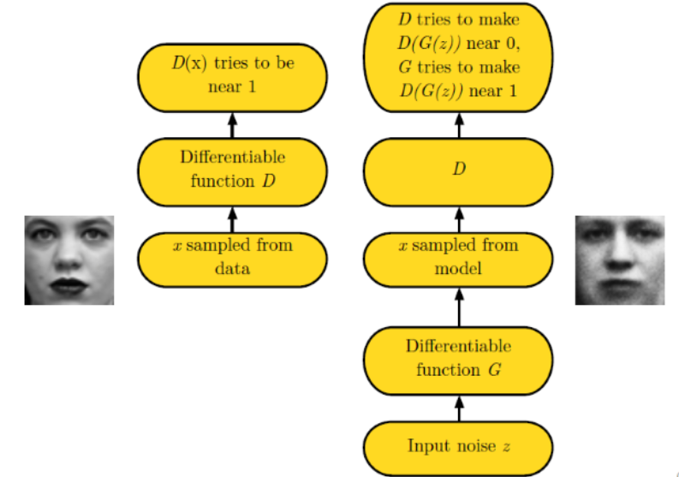

Slide 12
GAN的D和G的優化
D(x)表示D網路判斷真實圖片是否真實的概率，對於D來說，這個值越接近1越好
D(G(z))是D網路判斷G生成的圖片的是否真實的概率，對於D來說，這個值越接近0越好，對於G來說，這個值越接近1越好
Notes:
有時要鑑別一個模型的好或壞，並不能簡單的看出來，所以我們需要用一些指標去判定它的好壞，也作為我們挑選模型的依據。如果你稍微查一下有哪些指標，你就會發現指標多到讓人家眼花撩亂，一堆名詞就攤在那邊，讓人無從下手。有一種常用的指標稱之為Confusion Matrix，這個命名很有趣，這個表格的確是很讓人感到很困惑啊！至少在看完這篇之前。Confusion Matrix是用於分類問題的一種常用的指標，它衍生很多不同的指標，下面這張圖我將Confusion Matrix畫出來，並把一些比較重要的衍生指標給標出來。
我猜想，你一定看得很模糊吧！沒關係我在這篇文章中會帶大家認識這個圖裡的各個名詞。
一開始我們從下面這個表格開始講起，這個表格就是所謂的Confusion Matrix，這個表格兩欄代表實際情形正向或反向，兩列代表預測情形正向或反向，舉iphone當例子，iphone具有指紋識別解鎖系統，假如iphone判定這個指紋是屬於使用者的，它就會解鎖，如果今天你找個朋友來一起測試這個解鎖系統，如果是由你來按壓，而iphone也順利解鎖了，那這種情形就屬於左上角的情況，稱為True Positive，也就是「正確的正向預測」，如果不幸的你按壓iphone，結果iphone認不得你的指紋，這就是左下角的情況，稱為False Negative，也就是「錯誤的負向預測」，接下來換你朋友來按按看，正常情形你朋友的指紋應該沒辦法解鎖，這是右下角的情況，稱為True Negative，也就是「正確的負向預測」，如果令人意外的是你朋友把你的手機解鎖了，那你最好改成用密碼解鎖...，這種情況就是右上角的狀況，稱為False Positive，也就是「錯誤的正向預測」。
從上面的描述，我們當然希望我們的模型True Positive和True Negative都可以多多出現，而False Positive和False Negative可以盡量不要出現，因此這兩種狀況就稱之為Error，又各自又命名為Type I Error和Type II Error，這兩種錯誤，錯的很不一樣，如果今天指紋辨識不是放在iphone，而是放在你家大門鎖上，那你最不希望發生哪類錯誤？當然是Type I Error，我寧可被關在門外進不去，也不要有陌生人可以進我家囉！但如果今天這個辨別系統是用在Google廣告，Google Ad會預測一個產品的潛在客戶，並做廣告投放，這個時候反而是較不希望Type II Error發生，寧可錯殺一百個也不要放過一個。所以下次在建構你的模型時想想看你最不想要怎樣的錯誤，也許可以藉由放掉另外一種錯誤，來降低這個我們不希望發生的錯誤。
Confusion Matrix還有衍生很多形形色色的指標，我接下來就一一的介紹。
我們把所有正確的情況，也就是True Positive和True Negative，把它加總起來除上所有情形個數，那就是Accuracy，這也是最常用的指標，但是在某些情形下這個指標會失效，如果今天實際正向的例子很少，譬如有一個聊天機器人和10000個人長談，藉由談話，機器人會預測這些人未來會不會當上CEO，那我只要簡單一步來設計我的模型就可以使它Accuracy達到99%以上，那就是通通預測你不會當上CEO就好了，顯然我們需要別種指標來應對這種情況。
Precision（準確率）和Recall（召回率）這個時候就派上用場了，Precision和Recall同時關注的都是True Positive（都在分子），但是角度不一樣，Precision看的是在預測正向的情形下，實際的「精準度」是多少，而Recall則是看在實際情形為正向的狀況下，預測「能召回多少」正向的答案。一樣的，如果是門禁系統，我們希望Precision可以很高，Recall就相較比較不重要，如果是廣告投放，則Recall很重要，越大越好，Precision就顯得沒這麼重要了。Precision和Recall都不去考慮True Negative，以上面CEO的例子，大部分的人都不會當上CEO，所以預測這一塊並不是那麼重要，反而我們應該關心的是應該當上CEO的沒被預測到，以及沒當上CEO的卻被預測到了的兩種情形。
如果今天我覺得Precision和Recall都同等重要，我想要用一個指標來統合標誌它，這就是F1 Score或稱F1 Measure，它是F Measure的一個特例，當belta=1時就是F1 Measure，代表Precision和Recall都同等重要，那如果我希望多看中一點Precision，那beltabelta就可以選擇小一點，當belta=0belta=0時，F Measure就是Precision；如果我希望多看中一點Recall，那belta就可以選擇大一點，當belta無限大時，F Measure就是Recall。
如果你仔細看F1 Measure，你會發現它的平均方法是「調和平均」，帶大家go-through三種平均方法，你就能明白為什麼要使用調和平均了。下圖列出了三種平均方法的使用時機，我們要去了解資料或數列的特性，我們才能知道要採取哪種平均方法較為恰當，大多情況算數平均都可以使用，因為我們都假設有線性關係存在，譬如說平均距離；幾何平均常用於人口計算，因為人口增加是成比例增加的；調和平均常用於計算平均速率，在固定距離下，所花時間就是平均速率，這數據成倒數關係，而F1 Measure也同樣是這樣的數據特性，在固定TP的情況下，有不同的分母，所以這裡使用調和平均較為適當。
下圖的名詞看一下有印象就好。
最後這頁來講一下醫學上常用的指標，首先是Prevalence（盛行率），如果以人口當作所有的樣本，實際得病的患者所佔的比例就代表這個病的盛行情況。如果今天有一個診斷方法可以判定病人是否有得此病，有兩個指標可以看，那就是Sensitivity和Specificity，Sensitivity就是Recall，它代表的是診斷方法是否夠靈敏可以將真正得病的人診斷出來，而Specificity則是代表診斷方法是否可以指出實際沒的此病的患者。兩種指標都是越高越好。
通常在醫學上，會通過一些閥值來斷定病人是否有得此病，而這個閥值就會影響Sensitivity和Specificity，這個不同閥值Sensitivity和Specificity的分布情況可以畫成ROC Curve，而ROC Curve底下的面積稱為AUC，最理想的情況是AUC=1，在這種情況下存在一種閥值，也就是左上角落，使得Sensitivity=1且Specificity=1。而AUC=0.5，則是代表隨機挑選的狀況，沒有預測能力。大部分情形都是落在這兩種之間，透過ROC和AUC我們就可以選出更為強健穩定的模型。
想必這個時候你再回去看第一張圖就更加了解了，有了這些指標，我們就多一把尺來評斷我們的模型好還是不好了。

Slide 13
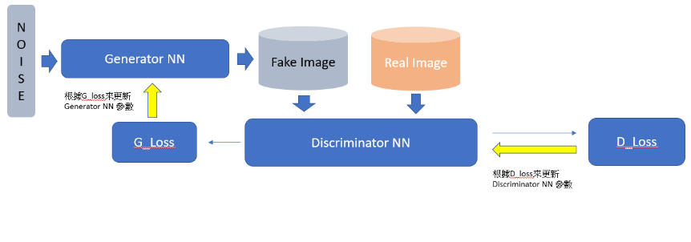

Slide 14
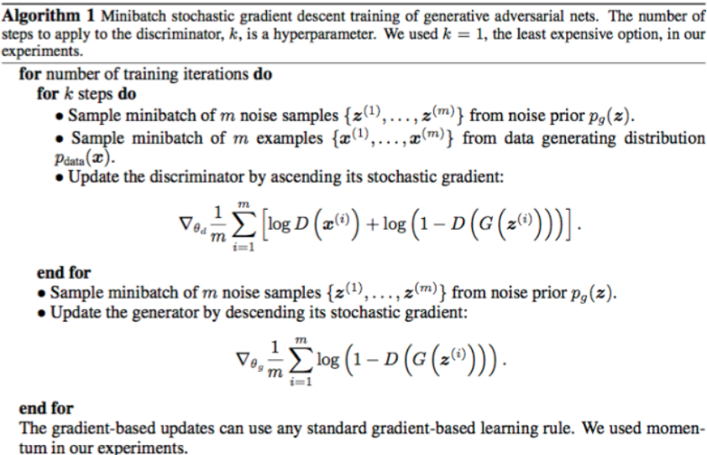

Slide 15
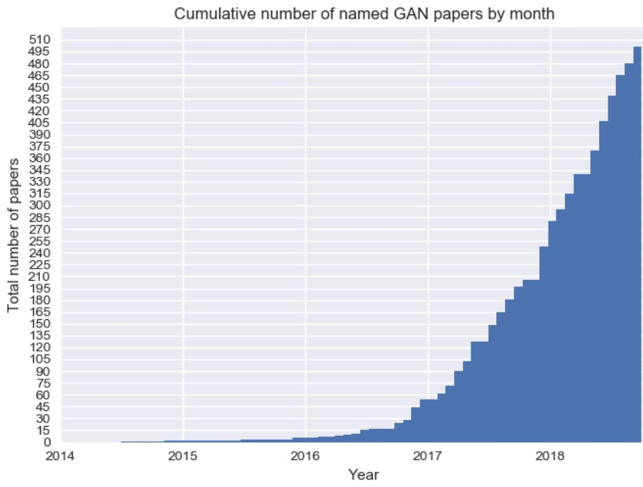
GAN論文數量

Slide 16
GAN的種類
https://github.com/hindupuravinash/the-gan-zoo

Slide 17
GAN的用途
將監督式學習變成非監督式
風格轉換
產生超解析度的圖像
資料壓縮

Slide 18
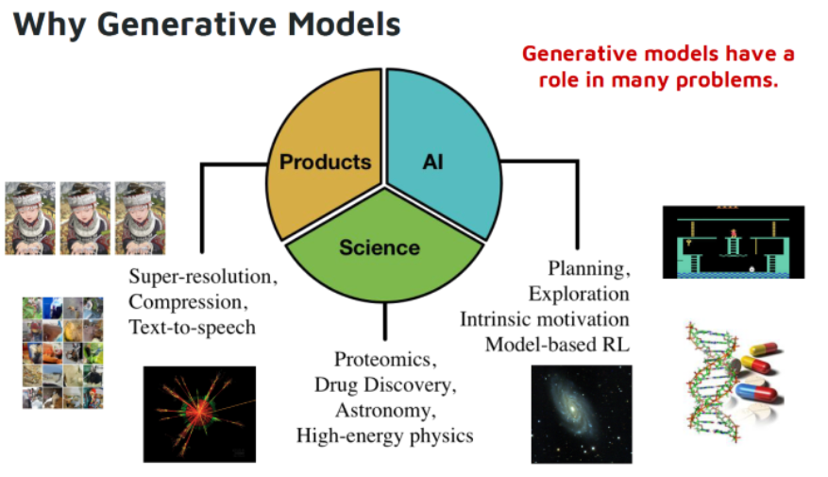

Slide 19
建立GAN的步驟
建立一個分辨器網路
建立一個產生器網路
在迴圈中
圖型不用照其原來的方式分類
正常圖型的類別就是1，假的為0
從正常圖型進入D產生1的圖算LOSS
從假圖型進入D產生0的圖算LOSS

Slide 20
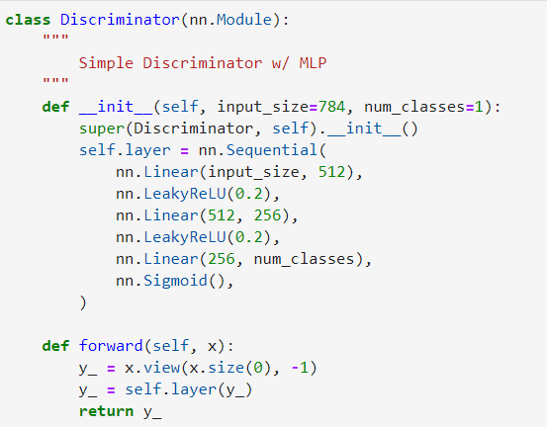
建立分辨器

Slide 21
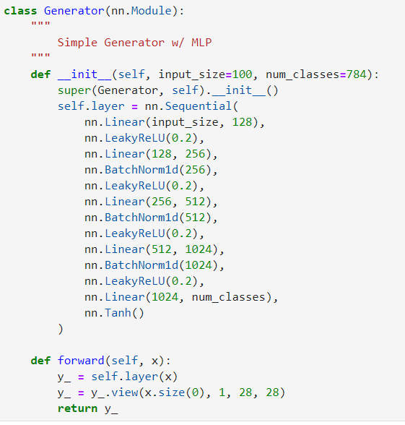
建立產生器

Slide 22
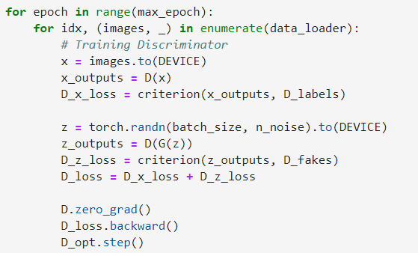
訓練分辨器

Slide 23
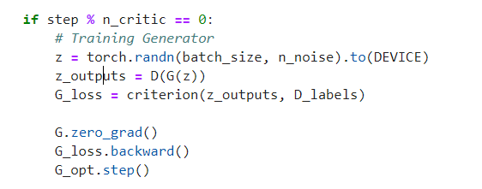
設定多久訓練一次產生器

Slide 24
DCGAN的介紹

Slide 25
DCGAN的特色
Deep Convolutional GAN
將D和G從DNN換成CNN
戴鏡男+不戴鏡男+不戴鏡女=戴鏡女
戴鏡男+不戴鏡男=鏡
鏡+不戴鏡女 = 戴鏡女

Slide 26
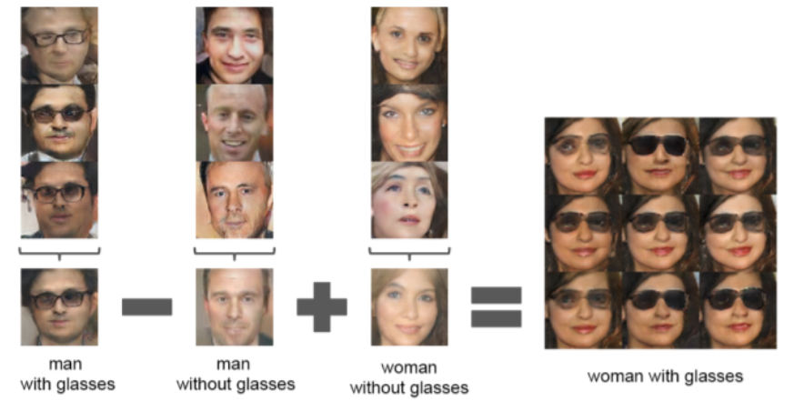

Slide 27
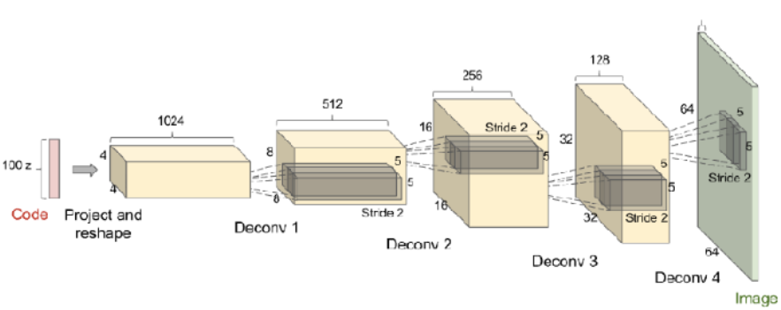
DCGAN的產生器
利用反卷積網路反覆產生圖形
將圖形放入GAN中執行訓練
產生出以假亂真的圖像

Slide 28
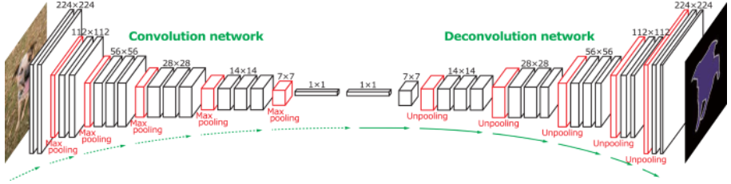
DCGAN的產生器
CNN用來擷取圖型特徵，層越多特徵越具體
反CNN用特徵和參數反推產生圖形

